Slide 1
El ciclo del carbono y La energía en los ecosistemas
Preguntas tipo icfes

Slide 2
1. La formación de glucosa a partir de CO₂ + H₂O y una fuente de energía, es denominada:
A) Glucólisis aeróbica
B) Glucólisis anaeróbica
C) Fermentación alcohólica
D) Fotosíntesis
E) Ciclo de Krebs

Slide 3
Respuesta: D) Fotosíntesis.
Argumento: El proceso de producción de alimentos (en particular glucosa) a partir del CO₂ + H₂O y una fuente de energía, es conocido como la fotosíntesis, proceso exclusivo de células foto-sintetizadoras. Sin este proceso es imposible lo que conocemos con el concepto de “vida”.

Slide 4
2. Los vegetales son típicamente:
A) Parásitos
B) Autótrofos
C) Saprófitos
D) Heterótrofos
E) Simbióticos

Slide 5
Respuesta: B) Autótrofos.
Argumento: Los vegetales son típicamente autótrofos, puesto que a partir de elementos sencillos tales como el H₂O y el CO₂ y la captación de la energía luminosa por la clorofila y posterior transformación en energía química, elaboran sus propios alimentos. Este proceso se conoce como fotosíntesis.

Slide 6
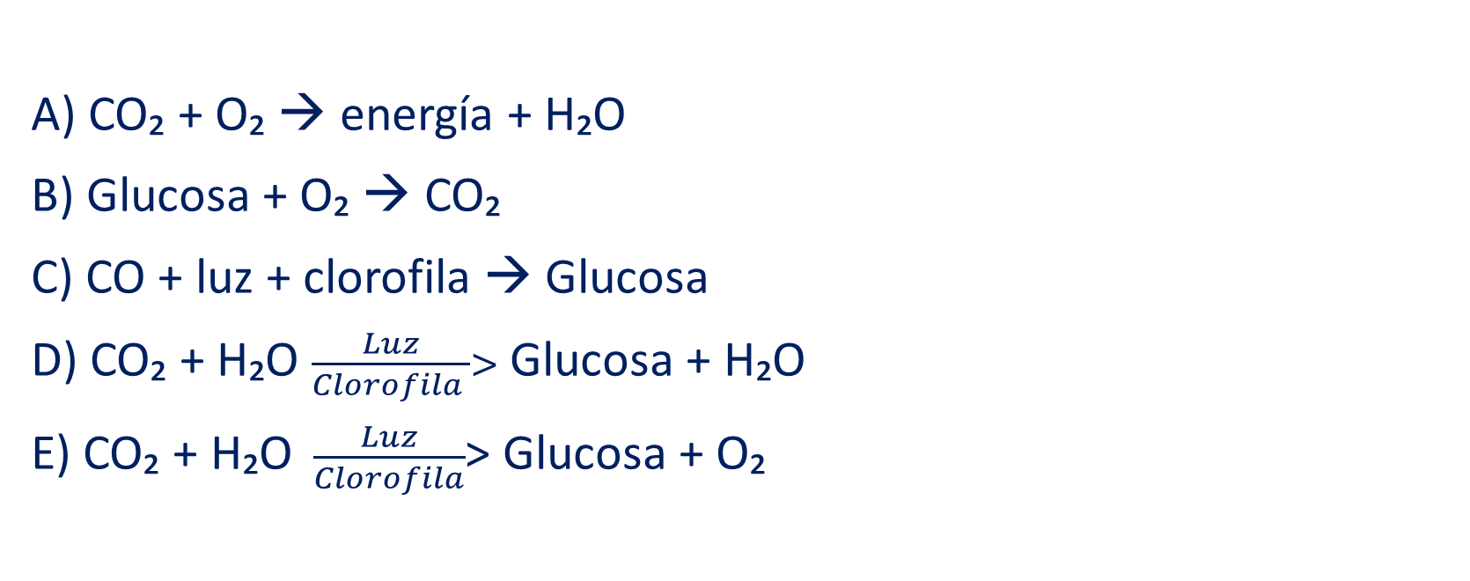
3. La relación que puede resumir la fotosíntesis es:
A) CO₂ + O₂ → energía + H₂O
B) Glucosa + O₂ → CO₂
C) CO + luz + clorofila → Glucosa
D) CO₂ + H₂O $\frac{Luz}{Clorofila }>$ Glucosa + H₂O
E) CO₂ + H₂O $\frac{Luz}{Clorofila}$> Glucosa + O₂

Slide 7
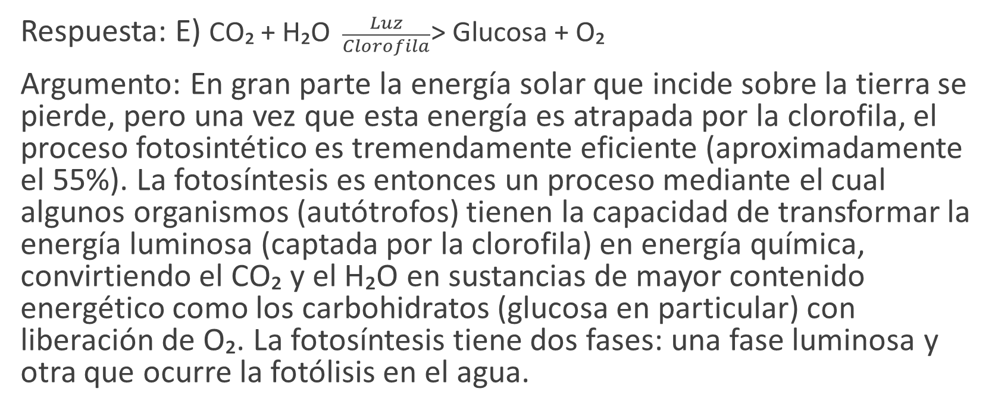
Respuesta: E) CO₂ + H₂O $\frac{Luz}{Clorofila}$> Glucosa + O₂
Argumento: En gran parte la energía solar que incide sobre la tierra se pierde, pero una vez que esta energía es atrapada por la clorofila, el proceso fotosintético es tremendamente eficiente (aproximadamente el 55%). La fotosíntesis es entonces un proceso mediante el cual algunos organismos (autótrofos) tienen la capacidad de transformar la energía luminosa (captada por la clorofila) en energía química, convirtiendo el CO₂ y el H₂O en sustancias de mayor contenido energético como los carbohidratos (glucosa en particular) con liberación de O₂. La fotosíntesis tiene dos fases: una fase luminosa y otra que ocurre la fotólisis en el agua.

Slide 8
4. Todas las bacterias son autótrofas porque consiguen los alimentos a partir de sustancias de bajo peso molecular.
A) Cierto - Cierto con relación de causa y efecto.
B) Cierto - Cierto sin relación de causa y efecto.
C) Cierto - Falso
D) Falso - Cierto
E) Falso - Falso

Slide 9
Respuesta: La premisa es falsa y la razón es cierta, luego la respuesta es D) Falso – Cierto.
Argumento: La mayoría de bacterias son organismos heterótrofos, adaptando diferentes formas de heterotrofismo: las hay descomponedoras, saprófitas, parásitas y otras. Solamente hay algunas autótrofas como las bacterias fotosintéticas verdes.

Slide 10
5. Los animales no pueden producir su propio alimento, por lo que necesitan de otros, para obtener la energía que necesitan; por eso reciben el nombre de:
A) Productores
B) Heterótrofos
C) Autótrofos
D) Generadores

Slide 11
Respuesta: B) Heterótrofos.
Argumento: Un organismo heterótrofo es aquel que obtiene su carbono y nitrógeno de la materia orgánica de otros y también obtiene su energía de esta manera.

